Slide 1
Gazdaságpolitika 15. ea.
Válság és válságkezelés

Slide 2
A pénzügyi válság okai: Makroökonómiai magyarázatok
téves matematikai-, pénzügyi modellek,
rossz pénzügypolitika,
hibás gazdaságpolitikai döntés(ek),
az elöregedés gazdasági hatásai,
nemzetközi egyensúlytalanságok,
globalizáció,
szektorális problémák,
elrejtett infláció,
kereskedelmi célú és lakásingatlan jelzálog eszközárbuborék.

Slide 3
A pénzügyi válság okai: Mikroökonómiai Magyarázatok
morális elítélhető menedzsmentek,
valótlan hitelminősítések.
Valójában egyszerre több ok!
Az alapvető kérdések most is: Piaci, vagy állami kudarc? Pénzügyi, vagy reál?
Visszavezethető a 80-90-es évektől kialakuló liberális kurzusra
Magyarázatok: …

Slide 4
A FED alacsony kamatpolitikája
A 2003–2006 közötti alacsony kamatláb (too low for too long) a felelős a túlzott hitelezésért.
→ Ingatlanpiaci kereslet robbanásszerű megugrása.
+ Az alacsony kamatszint növelte a külső egyensúlytalanságot, ami a dollár leértékelődéséhez vezetett.
Ez a „money glut” elmélet az amerikai fiskális és monetáris lazaság elszívta a megtakarításokat az arra hajlamos kelet-ázsiai térségből
=globális egyensúlytalanság

Slide 5
A „global savings glut” teória (FED)
Fordítva: a FED alacsony kamatait éppen az ázsiai felhalmozás és megtakarítás tette lehetővé.
A fogyasztásnövekedés alapja a mértéktelen eladósodás volt.
= A fogyasztás a hiteleknek köszönhetően emelkedett, a hiteleket pedig jórészt a kínaiak megtakarítása finanszírozta.

Slide 6
.
A pénzügyi válság folyamata a fejlett országok piacain kezdődött, majd a feltörekvő országok piacaira áramolva végigfertőzte a nemzeti és a nemzetközi pénzügyi intézményeket. Az okok makroszinten a laza költségvetési és az expanzív monetáris politika, míg mikroszinten a folyamatosan növekvő túllikviditásból eredő ellenőrizhetetlen pénzügyi innovációk megjelenése és elterjedése.
Az Egyesült Államok elsősorban a gazdaság konjunkturális ingadozásait igyekezett korlátozni, míg az euróövezet gyengébben fejlett országai (PIGS) az unión belüli támogatásokat kiegészítő „olcsó” hazai forrásokkal igyekeztek mérsékelni a gazdasági különbségeket.

Slide 7
.
Ez utóbbiaknál intézményi adottság is volt az Európai Központi Bank kamatszintje, ami a fejlettebb tagországokban (Németország) indokolt és szükséges volt, a kevésbé fejlettebbeknél túl alacsony lett, ami néhol még negatív reálkamatot is kialakított.
A tartós túllikviditás túlkeresletet generált, de ennek ellenére az infláció nem vagy alig növekedett!

Slide 8
Ennek sajátos okai voltak (Surányi, 2008):
a túlkereslet a folyó fizetésimérleg-hiányt növelte;
a munkavállalók nemzetközi áramlása korlátozta a munkabérek emelkedését;
a távol-keleti bérszint alapján kialakított importárak versenye fékezte a hazai termelésű termékek áremelkedését;
a túlkereslet nem váltotta ki a fogyasztói árindexet meghatározó fogyasztói kosárban lévő termékek áremelkedését, de a fogyasztói árindextől független eszközárak, nevezetesen az ingatlanárak és a részvényárfolyamok jelentős mértékben emelkedtek.

Slide 9
.
„A pénz vásárlóereje tehát erodálódott, ez azonban a fogyasztói árindexekben alig jelent meg. Nem lehet elmenni szó nélkül amellett, hogy a legnagyobb eszközárbuborék éppen azokban az országokban alakult ki, ahol a legnagyobb volt a külső egyensúlytalanság (Egyesült Államok, Egyesült Királyság, Spanyolország, Írország – de hasonló jelenségeket látni a Baltikumban, Romániában, Bulgáriában, Ukrajnában is.”

Slide 10
A pénzügyi szabályozás fellazulása: a banki dereguláció, kockázatok növekedése
A kereskedelmi banki és befektetési banki funkció elkülönülésének megszüntetése Glass Steagall tv. eltörlése (1999)
A bankok értékpapírosították a rosszhiteleiket és eladták őket
„Árnyékbankrendszer” jött létre, ezek többnyire maguknak a bankoknak a leányai
Ezek kevés saját tőkével, rövid lejáratú forrásokból finanszírozták a hosszú lejáratú hitelekre épülő kötvényeket. → túlzott tőkeáttétel, komplex (egzotikus) pénzügyi termékek

Slide 11
KIRÁLY–NAGY–SZABÓ: Egy különleges eseménysorozat elemzése Közgazdasági Szemle, LV. évf., 2008. július–augusztus
„A válság kirobbanásához főként a tartósan alacsony globális kamatkörnyezet és a globalizáció miatt kialakuló világméretű pénzügyi egyensúlytalanságok vezettek. A válság jelentős méretét a gyors lakásár infláció és a pénzügyi eszközök áremelkedésének a másodrendű jelzáloghitelek értékpapírosítása (a keletkeztető és szétosztó modell) miatti összekapcsolódása, valamint a buborékok kipukkanása okozta. A válság terjedése pedig a jelentős pénzügyi integráció következménye.”

Slide 12
A keletkeztető és szétosztó modell (OAD)
Ez a hitelfelvevők és a végső hitelnyújtók, a kötvénybefektetők összekapcsolását biztosító értékpapírosításra alapozva működik már régen!
Így a bank jelzáloghitel-portfóliójából a befektetők számára piac- és forgalomképes kötvény keletkezik.
Mindenki jól jár: csökken a hitelek kockázata, likviditást biztosít a jelzáloghitelezőknek, díjbevételt generál az értékpapírosítónak, és befektetési termékválasztékot garantál az intézményi és magánbefektetőknek. Ezáltal szétteríti a kockázatokat azon piaci szereplőkhöz, akik a kockázatokat ténylegesen vállalják.

Slide 13
A probléma:
A másodrendű subprime piac!
Ezen hitelek volumene 1994 és 2000 között megötszöröződött, 2001 és 2007 között meghatszorozódott
2001-ben a másodrendű jelzáloghitelek a teljes jelzáloghitel-állomány 5 százalékát adták, 2007-re több, mint 15 százalék, 2007 végén az amerikai háztartásoknak 13 000 milliárd dollár hitele volt (a GDP több mint 100 százaléka), amiből 10 000 milliárd dollár jelzáloghitel. Ezen belül 1400-1500 milliárd a másodrendű, ebből 1000- 1100 milliárd értékpapír.

Slide 14
A jelzálog fedezetű kötvények és az állampapírok piacon lévő állománya az USA-ban (milliárd USD)
12 000,0
10 000,0
8 000,0
6 000,0
Állampapír Jelzálog
4 000,0
2 000,0
0,0

Slide 15
+ Ingatlanárak növekedése
Az értékpapírosítás és a lakásár-növekedés között pozitív visszacsatolás működött: a lakásárak növekedése növelte a hitelkínálatot, a növekvő hitelvolumen pedig további lakásár-növekedéshez vezetett.
Az értékpapírosítás tette lehetővé a további finanszírozást (banki likviditás)
Az értékpapírosított hitelpiac egyrészt a másodrendű hitelek miatt elszennyeződött, másrészt „újracsomagolták”
→ Az OAD-modell meghibásodott!

Slide 16
„Összefoglalva: az értékpapírosítás nem más, mint egyik pénz- áramlásból egy másik pénzáramlás előállítása. Az egyszerű átcsomagolás helyett kulcsfogalommá a strukturálás, a „darabold fel és csomagold át” parancsa lett. A hajdanán a pénzáramlást magán egyszerűen „átfolyató” céltársaság egy önálló eszköztranszformátorrá, „minibankká” vált, amelyik képes volt a pénzáramlás minden kockázatát megszűrni, és a befektetéseinél látszólag alacsonyabb kockázatú és számukra alacsonyabb forrásköltséget jelentő értékpapírokat, kötvényeket kibocsátani. A kötvénybefektetők a hasonló minősítésű nem strukturált papírokénál magasabb hozamhoz jutottak, de nem tudatosult bennük, hogy ez az extrém eseményekhez kapcsolódó magasabb veszteség és a megnőtt likviditási kockázat ellenértéke. A többletkockázat jelentős részét a magas tőkeáttételű társaság tőkéjét „felszívó” befektetők viselték.”

Slide 17
Az amerikai másodrendű jelzáloghitel-piaci válság terjedése (MNB)

Slide 18
SURÁNYI GYÖRGY: A pénzügyi válság mechanizmusa a fejlett és a feltörekvő gazdaságokban
„A fejlett piacok válságának kiindulópontja minden bizonnyal az elmúlt évtizedben alkalmazott gazdaságpolitikai keverék.”
A roppant laza monetáris politika: tartósan negatív reálkamat, a pénzmennyiség roppant gyors növekedése
Ez abszolút vagy relatív expanzív fiskális politikával párosult.
Ez paradox módon nem vezetett közvetlenül az infláció gyorsulásához. (?)

Slide 19
Négy tényező miatt:
„Egyrészt a hatalmas külső egyensúlyhiányban, globális folyó fizetésimérleg-egyensúlyhiányban szívódott fel az egyes országok elégtelen belső megtakarítása és túlköltése.
Másrészt – a globalizáció kedvező mellékhatásaként – a munkaerőpiacok megnyílása és a tömegessé váló outsourcing jelentősen fékezte a bérek emelkedését.
Harmadrészt a termelékenység gazdaságtörténetileg kiemelkedően gyorsan emelkedett a feltörekvő piacokon, így ezen a csatornán is dezinflációt importáltak a fejlett gazdaságok.
Negyedszer és végül a túlkereslet mégiscsak megjelent áremelkedésben, mégpedig az eszközárak (pl. ingatlan és részvény) emelkedésében.”

Slide 20
.
2004-2005 a nagy jegybankok kamatot emeltek (FED 1%-ról 5,25%-ra, az ECB 2%- ról 4,25%-ra), először lelassult, majd megállt az eszközárak emelkedése, végül szinte szabadesésbe kerültek.
A finanszírozási költségek gyors emelkedése, a fedezetül szolgáló eszközök leértékelődése drámai gyorsasággal tárta fel a pénzügyi közvetítők sebezhetőségét.
A piac átláthatatlansága (innovációk) nem leplezhette az adósok (subprime) megroppant fizetőképességét (növekvő törlesztés a megemelt kamatok nyomán) és megtört fizetési készségét (a leértékelődő fedezetek miatt).

Slide 21
100,00
120,00
140,00
160,00
180,00
200,00
220,00
Az USA lakásárait mutató Case-Shiller
Home Price composite-10 árindex
240,00
január 2000
augusztus 2000
március 2001
október 2001
május 2002
december 2002
július 2003
február 2004
szeptember 2004
április 2005
november 2005
június 2006
január 2007
augusztus 2007
március 2008
október 2008
május 2009
december 2009
július 2010
február 2011
szeptember 2011
április 2012
november 2012

Slide 22
.
„Összefoglalva, az észak-atlanti régióban, a fejlett piacokon a fertőzéslánc a következő:
laza monetáris és fiskális politika, kétes követelések felhalmozása a pénzintézeteknél (tömeges rossz minőségű eszközfelhalmozás),
a bankok fizetőképességének (a szolvenciának) megkérdőjeleződése,
Veszteség-felhalmozás, tőke-, majd bizalomvesztés, bankcsőd-lehetőségek sokasága,
pénzügyi közvetítés összeomlása,
és végül súlyos likviditáshiány!”

Slide 23
Válság kezelés
A válság megrengette az uralkodó elméletet is
Keynes újrafelfedezése az elméletben, de nincs áttörés
Az alkalmazott politika nem keynesi
Nem konvencionális lépések a gyakorlatban = pragmatikus gazdaságpolitika
Monetáris és fiskális lépések

Slide 24
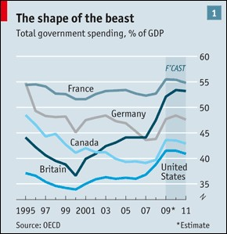
Az Economist reakciója az újra felfedezett
keynesianizmusra: Leviathan új felüti a fejét

Slide 25
USA – Fiskális politika
A bankrendszer újratőkésítése
A két nagy fél-állami jelzálog-hitelintézetnek az átvétele
Az autóiparnak a kimentése
(Too big to fail)
A szociális kiadások növelése (munkanélküliség)
3–4 százalékos szintről 10 százalék fölé ment és két éven keresztül 10 százalék fölött volt az amerikai költségvetés hiánya

Slide 26
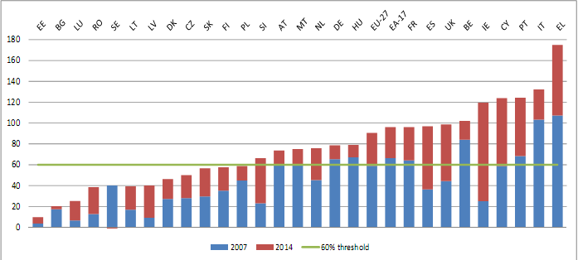
Fiskális expanzió → növekvő államadósság
bruttó államadósság a GDP %-ában
Gazdaságpolitika Tanszék

Slide 27
USA – monetáris politika
Óriási kamatcsökkentés (0-0,1) negatív reálkamat
A kereskedelmi bankok korlátlan hitelezése (likviditás biztosítása)
+ Kibővítette azoknak a pénzügyi intézményeknek a körét, akik közvetlenül hitelért folyamodhatnak a központi bankhoz
Több lépésben quantitative easing

Slide 28
0,00
1,00
2,00
3,00
4,00
5,00
6,00
7,00
Az effektív Fed Rund Rate alakulása az
USA-ban (%)
2001-01-01
2001-05-01
2001-09-01
2002-01-01
2002-05-01
2002-09-01
2003-01-01
2003-05-01
2003-09-01
2004-01-01
2004-05-01
2004-09-01
2005-01-01
2005-05-01
2005-09-01
2006-01-01
2006-05-01
2006-09-01
2007-01-01
2007-05-01
2007-09-01
2008-01-01
2008-05-01
2008-09-01
2009-01-01
2009-05-01
2009-09-01
2010-01-01
2010-05-01
2010-09-01
2011-01-01
2011-05-01
2011-09-01
2012-01-01
2012-05-01
2012-09-01

Slide 29
Válságkezelés az Európai Unióban
Később kezdődik minden uniós szinten
Országonként eltérő kezelés
Nincs közös fiskális politika, a monetáris politika pedig korlátozott (EMU)
Először kamatemelés, majd több lépésben csökkentés 1,00 százalékos szintre
2010-ben már az EKB beavatkozott az euróövezetben kibocsátott államkötvények és egyéb hitelviszonyt megtestesítő értékpapírok másodlagos piacán.

Slide 30
Mérlegválság
Nehéz a kilábalás, mert a magánszereplők eladósodtak
Mérlegkiigazítás = adósság rendezése
Megtakarítási hajlam nő
Kereslet nem nő eléggé
Nem elég a monetáris politika
→ Fiskális politika (magas multiplikátorok)

Slide 31
.
Az EKB elkezdte a tagállamok, köztük a rossz hitelminősítésű országok állampapírjainak vásárlását
→ Inflációs nyomás
→ Másrészt a veszély, hogy a megvásárolt állampapírokat kibocsátó kormányok fizetésképtelensége esetén az államadósság GMU-n belüli újraelosztásához vezethet.
Államháztartási fegyelem?
Ki nem segítési klauzula?
Országonként eltérő válságkezelés

Slide 32
Szabályozói válaszok
A 2010-es Dodd-Frank törvény a teljes pénzügyi szektor reformját tartalmazza, új szabályozó intézmények, mechanizmusok és kiterjesztett hatáskörök formájában.
A Volcker-szabály (a fentin belül) megtiltja a hitelintézetek közvetlen saját számlás kereskedelmét, nem tarthatnak tulajdonukban fedezeti alapokat, sem magántőke-alapokat.
Szigorított tőkekövetelmények

Slide 33
Tanulságok – átalakuló gazdaságpolitika?
A piac önszabályozó képessége korlátozott és nem hatékony a pénzügyi instabilitások felépülésének megelőzésében.
Az instabilitások és a válságok megelőzése a monetáris politikai stratégiák újragondolását is igényli - Árstabilitás mellett is pénzügyi instabilitás
A szabályozásnak úgy kell átalakulnia, hogy figyelembe vegye a pénzügyi instabilitásokat.
A reálgazdasági szempontok mellett a pénzügyi folyamatok és a pénzügyi stabilitási kockázatok is egyre nagyobb szerepet kapjanak.

Slide 34
Makroprudenciális monetáris politika
Nem elegendő az inflációs célkövetés
+ A pénzügyi rendszer túlzott cikluserősítő működésének mérséklése és sokk-ellenállóképességének erősítése
Pl. kontraciklikus tőkepuffer, adósságfék-szabályok
Ezek visszafoghatták volna a pénzügyi ciklus fellendülését,
majd egy eszközár-buborék kipukkanását követően a korábban megképzett tőke- és likviditás-pufferek mérsékelheti a gazdasági károkat.

Slide 35
.
A makroprudenciális mellet a kamatpolitikát is meg kell tartani a makro- gazdasági stabilitás, azaz a reálgazdasági túlfűtöttség és túlhűtöttség kezelésére.
Kizárólagosan a makroprudenciális politikára hagyatkozni a pénzügyi instabilitások kezelésében túl kockázatos - A két eszköz inkább egymás kiegészítője
A monetáris politika hatékonyabban tud hatni az aggregált keresletre pénzügyi csatornákon keresztül.
BIS (2015): az irányadó ráta szignifikáns hatást gyakorol a hitelezésre és az eszközárakra (azon belül is különösen az ingatlanárakra), miközben ha a rövidtávú inflációra és kibocsátásra összpontosít, az nagyobb volatilitást okoz a pénzügyi változókban.

Slide 36
Friedman (1986)
Mind akadémiai, mind gyakorló körökben elfogadták azokat a friedmani gondolatokat, amelyek szerint
(1) az infláció monetáris jelenség,
(2) a monetáris politika nem képes a reálgazdaság (finom) szabályozására,
(3) a monetáris politika megakadályozhatja, hogy a gazdasági problémák forrása a pénz legyen .

Slide 37
A monetáris politikák elkényelmesedése
Az infláció azonban nem csak monetáris jelenség: a globalizáció versenyt is jelent az áru-, szolgáltatás- és a munkaerőpiacokon, és ez a verseny árleszorító hatású.
A monetáris politikák időhorizontja jellemzően 1,5–2 év. Mivel az előrejelzések szerint az árstabilitás ezen az időtávon megvalósulhat, annak ellenére, hogy a pénzügyi eszközárak, ingatlanárak, (tőzsdei) nyersanyagárak emelkedtek, nem volt szükség monetáris szigorításra.
A monetáris politikai kommunikáció szerint a fennálló kondíciók mellett tartható volt az árstabilitás, és ezt a gazdasági szereplők elhitték

Slide 38
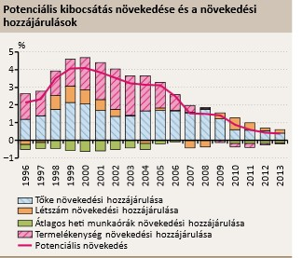
Potenciális kibocsátás
forrás: MNB Inflációs jelentés, 2013. szeptember

Slide 39
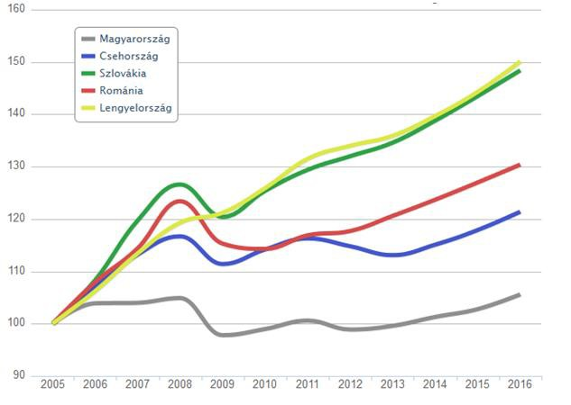
Eltérő növekedési pályák a krízis utáni időszakban

